Slide 1
Estándares EBAU tratados
Identifica el ámbito geográfico del carlismo y explica su ideario y apoyos sociales.
Resume las etapas de la evolución política del reinado de Isabel II desde su minoría de edad y explica el papel de los militares.
Describe las características de los partidos políticos que surgieron durante el reinado de Isabel II.
Compara el Estatuto Real de 1834 y las Constituciones de 1837 y 1845.

Slide 2
Conceptos EBAU tratados
Carlos María Isidro.
Convenio de Vergara.
Espartero.
Isabel II.
Narváez.

Slide 3
Cronología
Edad Moderna: (1492 – 1789).
Borbones (1700-1788).
Edad Contemporánea: (1789-presente).
Guerra de la Independencia (1808-1814).
Fernando VII (1808-1833).
Isabel II (1833-1868).
Sexenio Democrático (1868-1874).

Slide 4
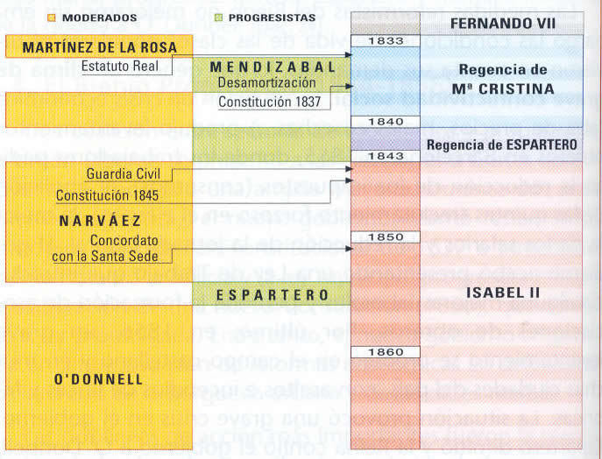

Slide 5
El reinado de Isabel II (1833-1868): la primera guerra carlista. Evolución política, partidos y conflictos. El Estatuto Real de 1834 y las Constituciones de 1837 y 1845.

Slide 6
Introducción
El acercamiento al liberalismo moderado al final del reinado de Fernando.
Significado del reinado de Isabel II: el triunfo del liberalismo.

Slide 7
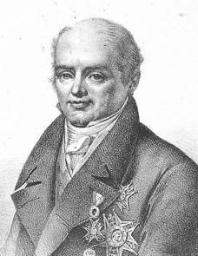
Ya hemos estudiado que al final del reinado de Fernando el Gobierno recayó en absolutistas próximos a los liberales moderados, caso de Cea Bermúdez, con la intención de que fuera Isabel quien sucediera a su padre.

Slide 8
El reinado de Isabel basaría su éxito en su asociación con los liberales. De este modo, el reinado de Isabel significó el triunfo liberal.
Mª Cristina como regenta e Isabel II se apoyaron básicamente en los liberales moderados. La razón es que los moderados defendían un régimen con una monarquía fuerte.

Slide 9
La primera guerra carlista
La cuestión sucesoria.
Ideología carlista: Dios, Patria, Rey y fueros.
Apoyos nacionales e internacionales de los carlistas y los liberales.
Fases del conflicto. 3 fases.
Consecuencias: influencia del ejército, liberalismo y foralismo tras la guerra.

Slide 10
Guerras carlistas (primera guerra carlista)

Slide 11
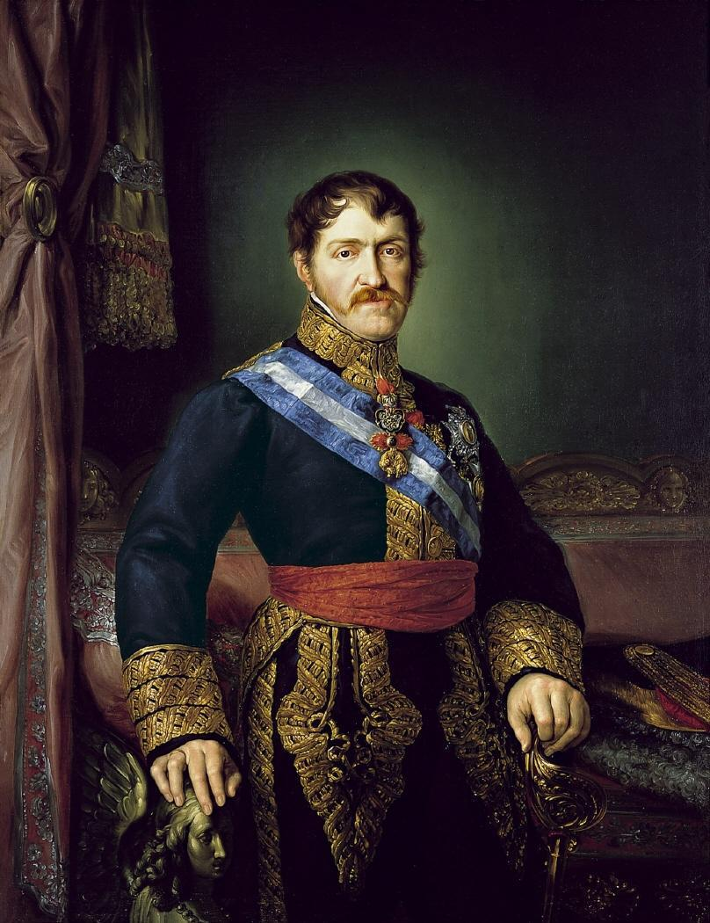
Los dos grandes rivales del liberalismo serían el absolutismo y su propia división interna.
El primer gran rival del liberalismo fue el absolutismo que desde final del reinado de Fernando era conocido como carlismo. Su nombre procede de que los carlistas defendían que el sucesor legítimo de Fernando era su hermano menor Carlos Mª Isidro. De solo cuatro años menos que Fernando, destacaba por su profundo sentimiento religioso y por la defensa del derecho divino de la monarquía. De haber reinado se hubiera convertido en Carlos V.

Slide 12
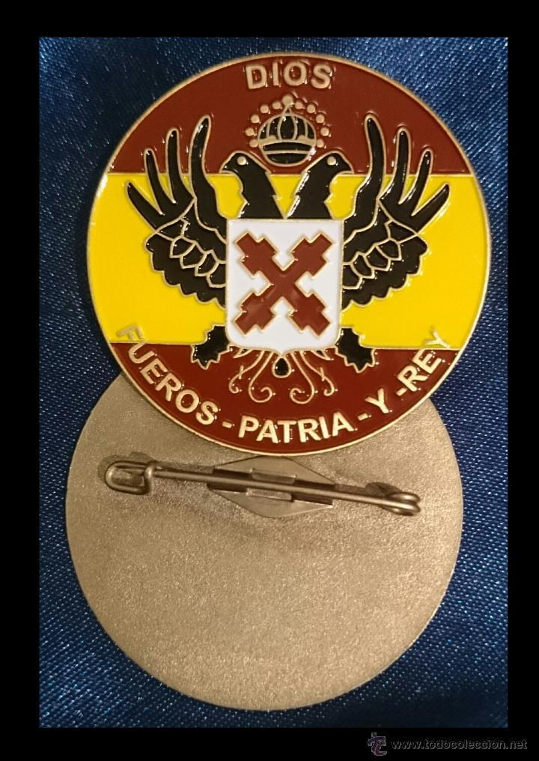
Los principios carlistas se resumían en su lema: Dios (catolicismo), Patria (unidad), Rey (absolutismo) y Fueros (leyes de cada territorio).
El lema en sí tuvo variantes, pero lo importante es constatar la defensa que el carlismo hacía del Antiguo Régimen que incluían el catolicismo, incluso con el mantenimiento de la Inquisición, la monarquía absoluta y el mantenimiento de las leyes y costumbres de cada territorio, de ahí la defensa de los fueros vascos y navarros y la recuperación de los aragoneses.

Slide 13
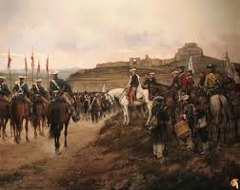
También suele usarse la expresión “trono y altar” para referirse al carlismo incidiendo en la fusión entre Iglesia y Estado.

Slide 14
Comparativa entre liberalismo y carlismo.
Aspecto | Carlismo | Liberalismo
Religión | Dios. Fusión Iglesia-Estado. Catolicismo tradicional. | Separación Iglesia y Estado.
España | Patria basada en tradición y costumbres. | Unidad como forma más racional de progreso.
Territorios | Respeto a los fueros. | Racionalidad centralista y homogeneidad.
Monarquía | Absoluta como símbolo de la unidad. | Constitucional, parlamentaria y con división de poderes.

Slide 15
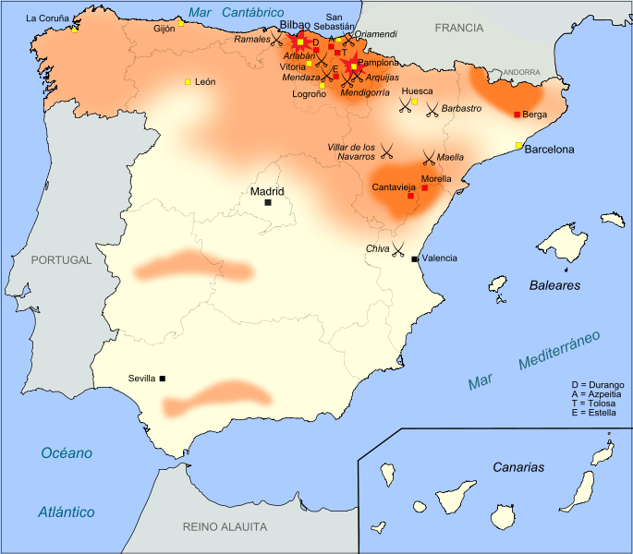
Con estas premisas, se comprende que los principales apoyos carlistas se encontraran entre todos los enemigos del liberalismo.
El carlismo tuvo su mayor en el norte, especialmente en el mundo rural. El País Vasco-Navarra, el norte de Cataluña y la zona del Maestrazgo (Aragón-Valencia) fueron sus tres núcleos principales.

Slide 16
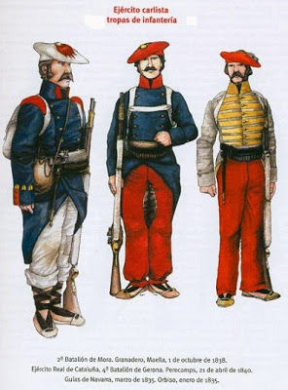
¿Por qué razón fueron estos lugares sus principales apoyos?
Muchos campesinos culpaban al liberalismo, el cual asociaban con las ciudades, de su mala situación. Los que más tenían que perder eran campesinos como los hidalgos (baja nobleza), mucho más frecuentes en el norte, que con el liberalismo perdían sus privilegios. Además, los carlistas contaban en sus filas con antiguos guerrilleros habituados a la lucha en el campo. Por otro lado, en el País Vasco, Navarra, Cataluña y Aragón el carlismo estuvo muy relacionado con el mantenimiento de los fueros o la recuperación de los perdidos en el siglo XVIII. También el clero, sobre todo el rural, defendía la visión religiosa carlista.
Soldados carlistas con su típica boina que los diferenciaba de los soldados liberales.

Slide 17
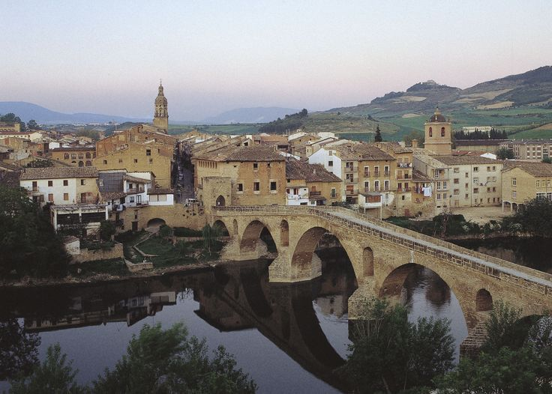
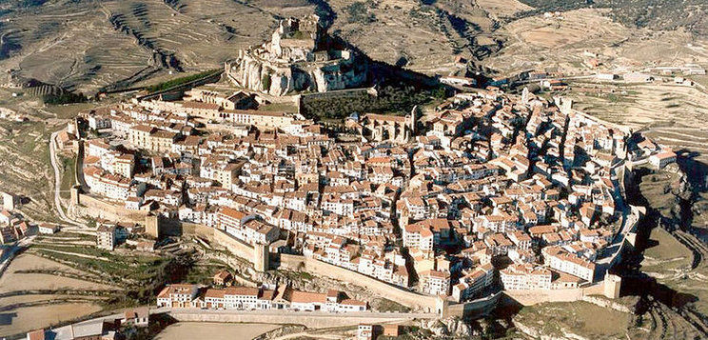
Por lo demás, no es del todo cierto asociar campo con carlismo y ciudad con liberalismo.
Estella (Navarra) y Morella (Castellón) fueron dos núcleos claves del carlismo. Las grandes ciudades nunca estuvieron en manos carlistas porque fue allí donde se acantonaron las tropas liberales.
Eso no quiere decir que los carlistas no tuvieran apoyos en las grandes ciudades aunque fueran minoritarios.

Slide 18
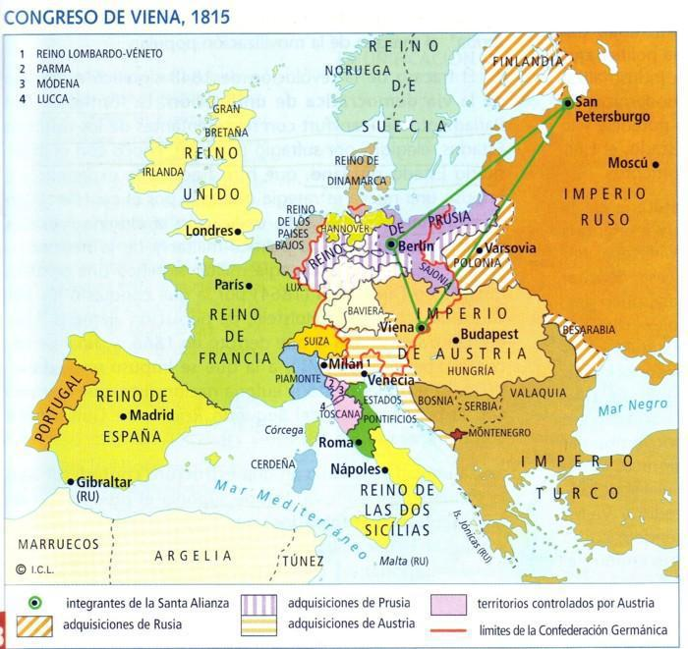
Los apoyos internacionales del carlismo provinieron de los potencias absolutistas del momento (Austria, Prusia y Rusia) y de la Santa Sede.
Las tres potencias defendían el cristianismo y eran absolutistas en 1833, no así Gran Bretaña, Francia y Portugal que contaban con monarquías parlamentarias de ideología liberal. Apoyaron al carlismo con créditos y armas.
En cuanto a la Santa Sede su apoyo fue ideológico por motivos obvios, más a raíz de la desamortización de Mendizábal.

Slide 19
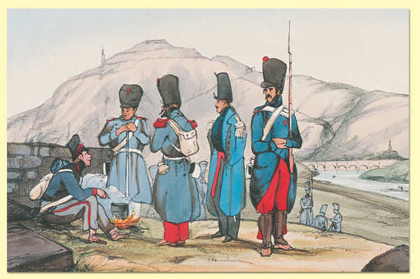
Los liberales encontraron sus principales apoyos en las clases medias (funcionarios, militares, burguesía) y la aristocracia, incluida parte de la jerarquía eclesiástica, así como los países liberales (Gran Bretaña, Francia y Portugal).
Soldados liberales o cristinos.

Slide 20
Apoyos del liberalismo y carlismo.
Aspecto | Carlismo | Liberalismo
Social | Campesinado. Hidalgos. Clero (rural). Sectores conservadores. | Burguesía.
Espacial | Rural. País Vasco, Navarra, Cataluña y Maestrazgo. Norte en general. | Ciudades.
Internacional | Potencias absolutistas (Rusia, Austria, Prusia). Santa Sede. | Países liberales (Gran Bretaña, Francia, Portugal).

Slide 21
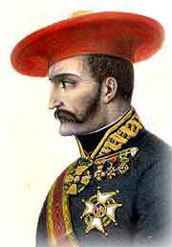
Nada más suceder Isabel a Fernando en 1833 estallan revueltas carlistas. Hasta 1835 los carlistas se organizan bajo el liderazgo del general Zumalacárregui.
Zumalacárregui era un experto en guerra de guerrillas que se había curtido durante la guerra de la Independencia. Dirigió, pese a estar en contra, el asedio de Bilbao en 1835. En un reconocimiento del terreno murió alcanzado por una bala perdida. Con su muerte, los carlistas perdían a un valioso militar.

Slide 22
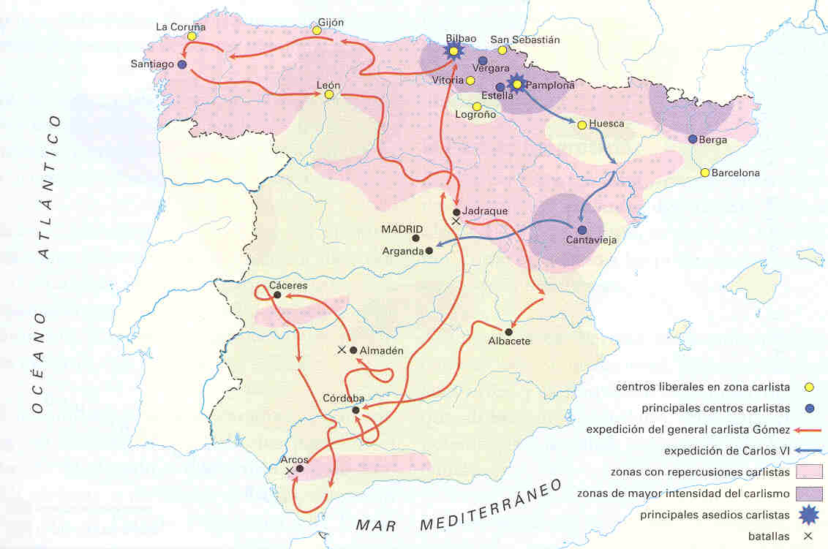
La lucha carlista alcanza su apogeo entre 1835 y 1837 cuando se producen varias incursiones por España para recabar apoyos.
Las dos grandes expediciones fueron las del general Gómez y la de Carlos V. Este último llegó a las puertas de Madrid en 1837 con la intención de ganar el apoyo de la regente Mª Cristina, pero finalmente tuvo que retirarse al estar lejos de sus zonas de apoyo.

Slide 23
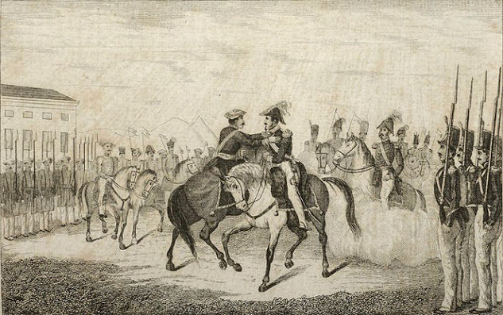
La tercera y última fase es la del declive del carlismo entre 1837 y 1840. Los liberales vencen con la firma del Convenio de Vergara (1839) y la huida del general Cabrera (1840).
La mayor parte de los carlistas deciden deponer las armas tras firmar el Convenio de Vergara entre los generales Espartero (liberal) y Maroto (carlistas) que sellaron con el famoso abrazo de Vergara.

Slide 24
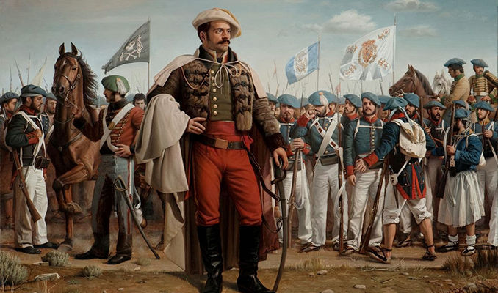
El general Ramón Cabrera continuó con la lucha hasta 1840, momento en que se vio cercado y obligado a huir hacia Francia.
Cabrera, un militar excepcional, luchó en la zona del Maestrazgo. Destacó por el uso de métodos despiadados, especialmente tras la ejecución de su madre.

Slide 25
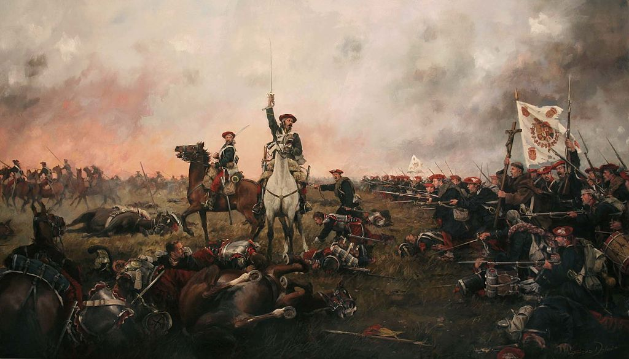
La primera guerra Carlista fue una verdadera guerra civil que provocó la muerte de decenas de miles de personas además de acrecentar la injerencia militar en la vida civil.
Es difícil precisar el número de muertos. Se habla de cerca de 200.000 soldados fallecidos, pero no se sabe cuántos civiles perecieron.

Slide 26
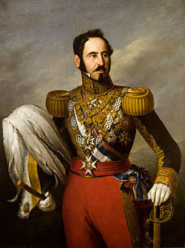
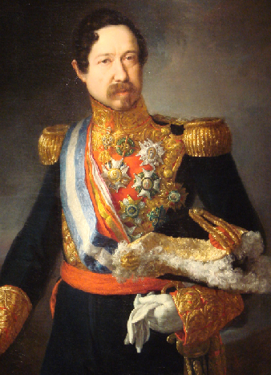
Dos militares cobran protagonismo ahora, Baldomero Espartero (izquierda) y Ramón Mª Narváez (derecha). Se inicia la era de los “espadones”.
Espartero dirigía el Ejército del Norte que venció a los carlistas. Narváez lideraba el Ejército del Centro, una tropa de reserva pensada para evitar nuevas aventuras carlistas por el país. Espartero controlaba las mejores tropas pero Narváez estaba cerca del poder político.

Slide 27
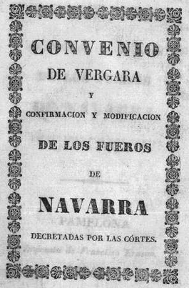
Por lo demás, tras las guerra los navarros pierden sus fueros que son sustituidos por los convenios económicos.
El Convenio de Vergara incluía, a cambio de la rendición carlista, la inclusión de sus oficiales en el Ejército español. También el mantenimiento de los fueros vascos y navarro. Sin embargo, las Cortes modificaron los términos del tratado eliminándose los fueros navarros, no así los vascos. A partir de ese momento, Navarra dejó de ser considerada un reino y en compensación se iniciaron los convenios económicos (cobro propio de los tributos a cambio de pagar una cantidad determinada a la Hacienda central).

Slide 28
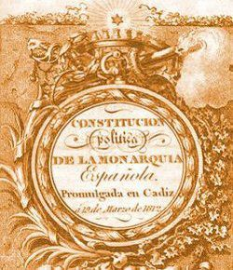
Obviamente, la principal influencia política de esta guerra fue el triunfo del régimen liberal.

Slide 29
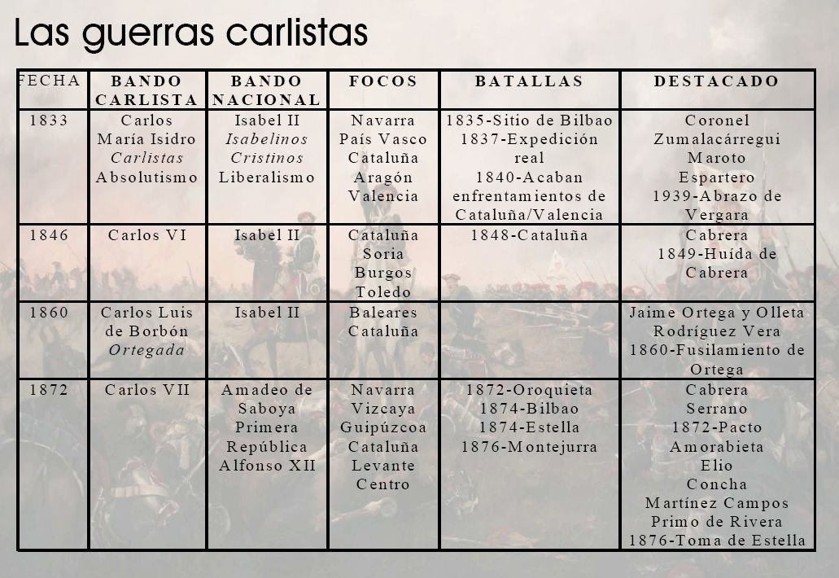
Los carlistas volverían a levantarse varias veces hasta 1876.

Slide 30
Partidos políticos y evolución.
El liberalismo moderado.
El liberalismo progresista.
Las regencias.
El reinado efectivo de Isabel II: la Década Moderada, el Bienio Progresista y la segunda fase moderada.

Slide 31
Partidos políticos

Slide 32
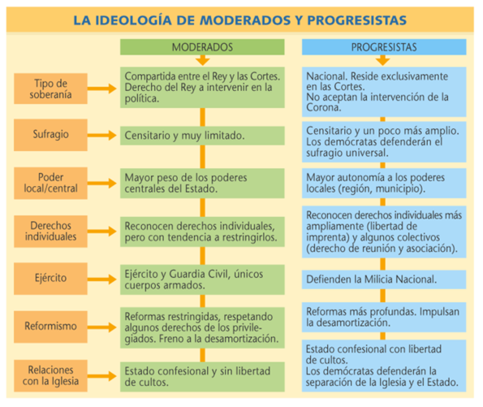
El segundo gran problema del liberalismo fue su división interna. En los años 30 se forman los dos grandes partidos liberales: el moderado y el progresista.
Los moderados provenían de la amalgama formada por liberales moderados del Trienio Liberal, absolutistas moderados y afrancesados. Los progresistas eran los herederos de los exaltados del Trienio.

Slide 33
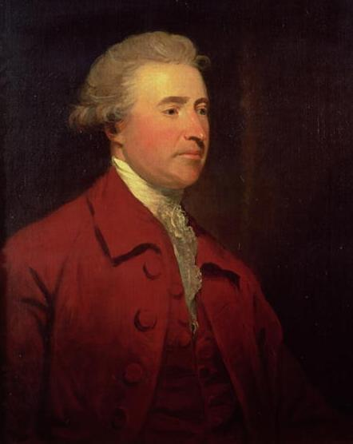
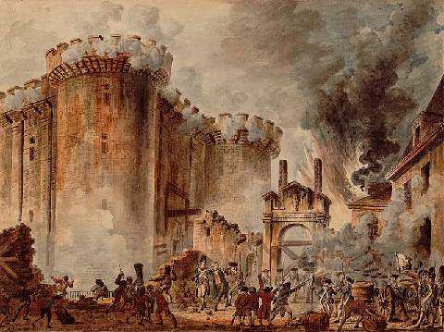
Sus bases teóricas eran diferentes. Partían de la labor realizada en Cádiz, pero los progresistas miraban más a la Revolución francesa y los moderados a ideas más conservadoras como las del pensador Burke (izquierda).
Para Burke, la Revolución francesa se basaba en principios abstractos que, a diferencia de la Gloriosa inglesa de 1688, despreciaba la historia como fuente de cambio (de ahí que sea conservador). Para él, una monarquía fuerte era un elemento básico de cara a asegurar la verdadera libertad.

Slide 34
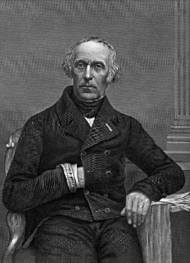
El liberalismo moderado deriva del denominado liberalismo doctrinario que se desarrollaría después de la Revolución francesa gracias a las aportaciones de pensadores como Guizot (izquierda). Tras lo vivido durante la Revolución, lo desarrollaron para buscar un equilibrio entre libertad y orden.

Slide 35
El Partido Moderado, el más claramente definido, defendía la soberanía compartida (poder real fuerte), la soberanía de la inteligencia (sufragio censitario), inciden en el orden (gobernadores civiles, Guardia Civil), en el centralismo, buscan el entendimiento con los católicos y prefieren el proteccionismo económico.
El general Narváez fue su principal líder político. Fue presidente del Gobierno en varias ocasiones y, de hecho, Isabel siguió siendo reina mientras este general siguió vivo.

Slide 36
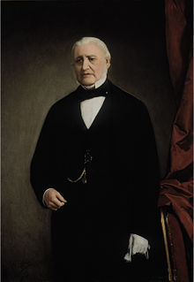
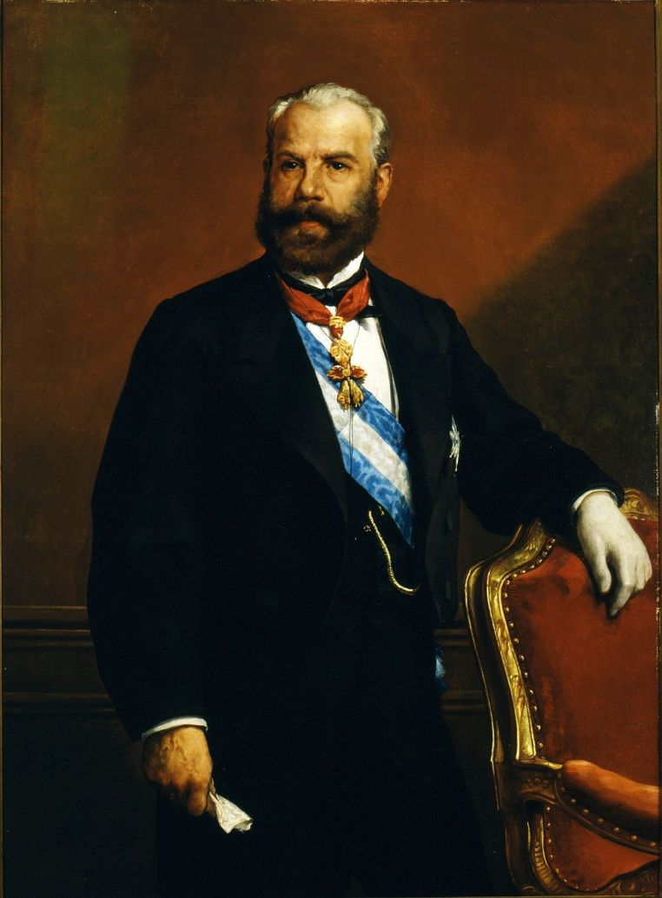
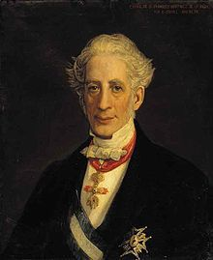
Otros políticos moderados fueron (de izquierda a derecha) Istúriz, Ríos Rosas (da nombre a una parada de metro) y Martínez de la Rosa. Estos sí que fueron políticos y no militares.

Slide 37
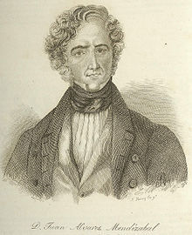
El Partido Progresista, defendía la soberanía nacional, el sufragio censitario menos restringido, mayor poder local (elecciones populares de alcaldes o Milicia Nacional) y el librecambismo.
No hubo un líder progresista tan destacado. El más importante fue el general Espartero. Un político propiamente dicho fue Mendizábal.

Slide 38
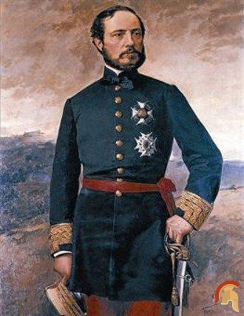
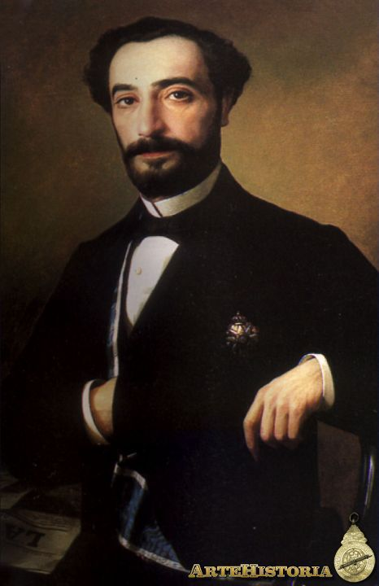
A medida que avance el reinado de Isabel comienzan a destacar dos nuevas figuras del progresismo, el general Prim y el abogado Práxedes Mateo Sagasta.

Slide 39
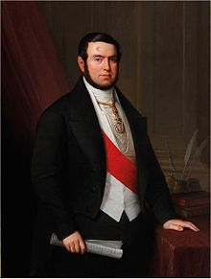
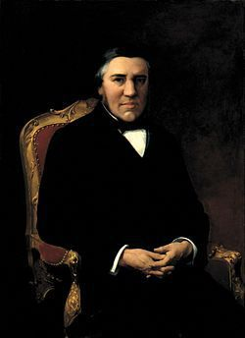
De todos modos, todavía no pueden entenderse como partidos políticos con una disciplina de voto y una unidad ideológica, tal y como los entendemos hoy en día.
El Partido Moderado, por ejemplo, estaba formado por al menos tres facciones. Los más próximos a los progresistas estaban encabezados por diputados como Pachecho (izquierda), los más católicos y próximos al absolutismo los lideraban Bravo Murillo (derecha) y Donoso Cortés, mientras que Narváez actuaba como centro.

Slide 40
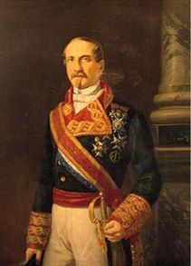
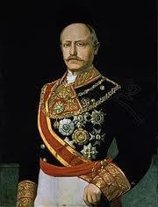
El panorama se complicaría más aún con la creación de otros partidos políticos liberales.
Especial trascendencia tuvo la Unión Liberal dirigida por Leopoldo O´Donnell (derecha) que nacería hacia 1856. Se trataba de un partido centrista entre moderados y progresistas. También pertenecían a este partido el general Serrano y el político Cánovas del Castillo,
ambos serán figuras trascendentales más adelante.

Slide 41
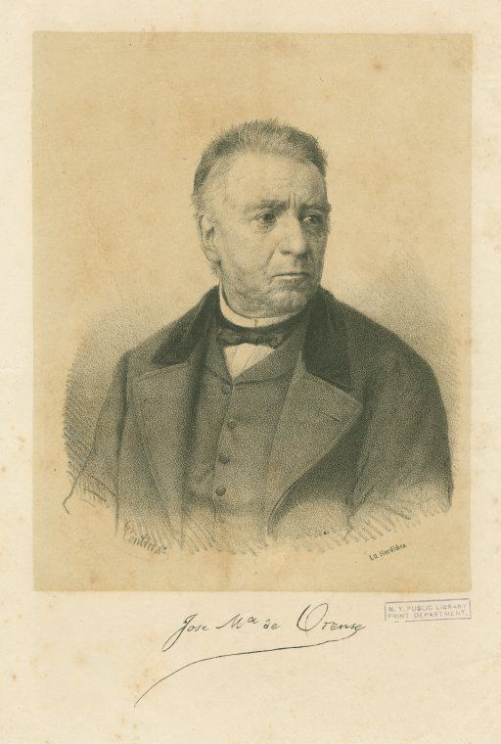
A la izquierda de los progresistas surge en 1849 el Partido Demócrata, germen de los partidos republicanos posteriores que defendía la soberanía popular y el sufragio universal.
Su fundador fue José María Orense. Se trataba de una escisión de los progresistas en un momento en el que en Europa aparecía una rama liberal decididamente democrática que se manifestó en las revoluciones de 1848. Muchos de sus miembros eran republicanos y veían en la monarquía la causa del impedimento para alcanzar un régimen liberal.

Slide 42
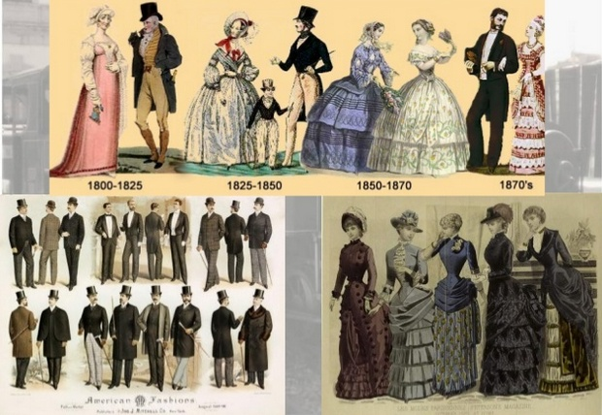
En general, la alta burguesía (nobleza y burguesía terrateniente, sobre todo del cereal de interior, burguesía industrial y comercial, sobre todo catalana y vasca, élites políticas, militar y eclesiástica) apoyaban a los moderados. La pequeña burguesía (artesanos, comerciantes al por menor, funcionarios, profesionales liberales, militares…) apoyaba a los progresistas. Las clases populares urbanas apoyarán a los progresistas hasta que aparezcan los demócratas.
Por otro lado, la división liberal respondía también de forma más o menos difusa a la propia
división de la sociedad.
Se puede afirmar que la burguesía sustentaba el liberalismo, pero lo cierto es que no es un grupo social homogéneo ni con los límites claros.

Slide 43
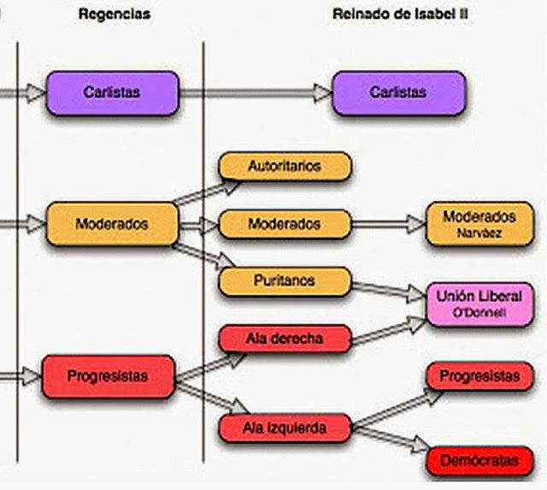
Resumen de las posiciones políticas durante el reinado de Isabel II.

Slide 44
Evolución política (fases)

Slide 45
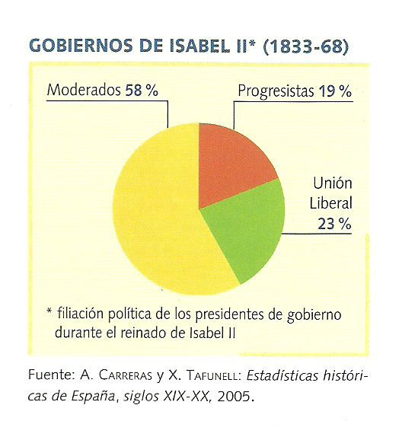
La evolución política durante el reinado de Isabel estuvo marcada por la alternancia entre partidos y facciones y la gran influencia de los militares.
Analizándolo en conjunto, se puede observar cómo claramente es muy superior el peso de los gobiernos moderados.

Slide 46
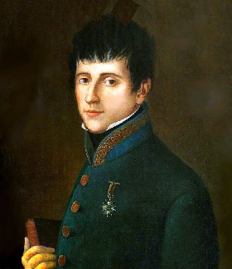
Con respecto a la influencia de los militares es el efecto de la sucesión de dos guerras civiles como son la de la Independencia y la carlista y del papel militar en las colonias.
Ya hemos estudiado varios ejemplos de pronunciamientos mediante los cuales algún militar se hacía con el poder o se lo entregaba a sus afines. Recuerda, por ejemplo, que el Trienio Liberal empezó por el pronunciamiento de Riego (derecha).

Slide 47
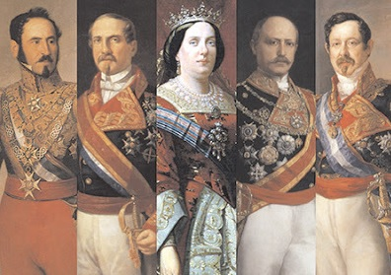
De hecho, se habla del “régimen de los generales” para referirse a este período en el que varios presidentes e incluso un regente serán militares.
Junto a Isabel, en el centro, están de izquierda a derecha, Espartero (progresista), O´Donnell (unionista), Serrano (unionista) y Narváez (moderado). A estos podríamos sumar a Prim, aunque su impacto será posterior.

Slide 48
Podemos hablar de las siguientes fases en base al papel de los militares.
Fase | Subfase | Acción militar | Acontecimientos
Regencia Mª Cristina (1833-40) | Moderados | Inicio guerra carlista | División provincial. Estatuto Real del 34.
 | Progresistas | Motín de los sargentos | Desamortización 36. Constitución 37.
 | Moderados | Pronunciamiento | Ley Ayuntamientos.
Regencia Espartero (1840-43) | Progresistas | Pronunciamiento | Librecambismo. Bombardeo Barcelona.
Década Moderada (1844-54) | Moderados | Batalla Torrejón de Ardoz | Guardia Civil, Ley Mon-Santillán, Constitución 45, Gobiernos Civiles, Concordato.
Bienio Progresista (1854-56) | Progresistas | Vicalvarada y manifiesto del Manzanares | Desamortización, Ley Ferrocarriles y Ley de Sociedades de Crédito.
Gobiernos unionistas-moderados (1856-68) | Unión Liberal y Moderados | Golpe militar de O´Donnell. Toma de Tetuán. | Ley Moyano, primer Censo.

Slide 49
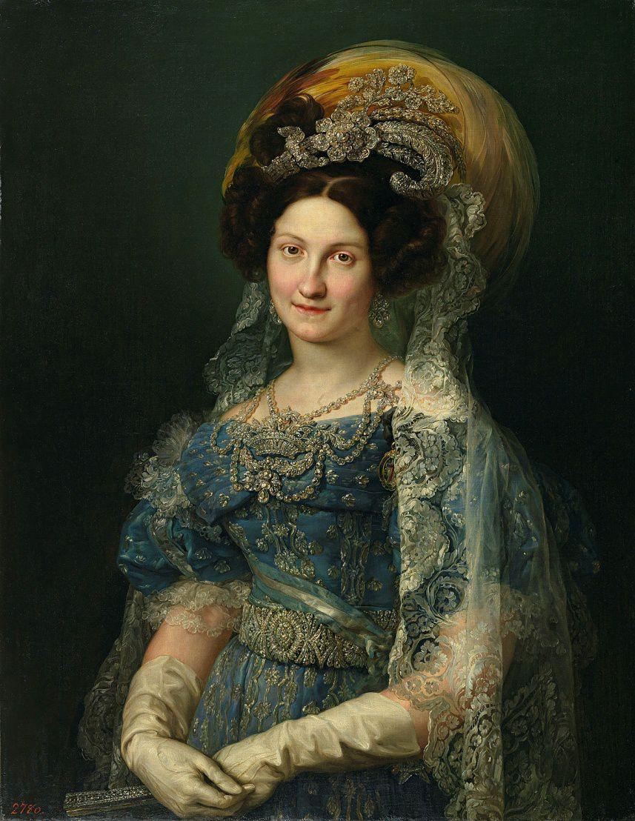
Entre 1833 y 1843 se conforma del período de las denominadas regencias, primero la de Mª Cristina (1833-40) y después la de Espartero (1840-43).
Cuarta esposa de Fernando y madre de Isabel, se convierte en la regente de una niña que estaba a punto de cumplir los cuatro años. El cerco de los carlistas hizo que se apoyara en los absolutistas moderados y los liberales moderados.

Slide 50
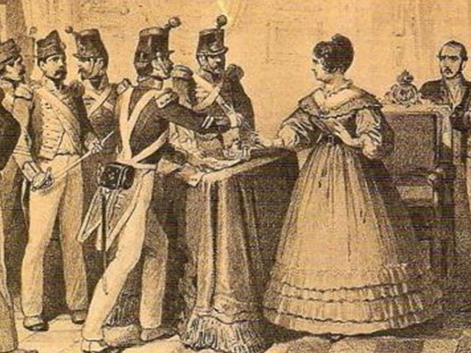
Más próxima a los liberales moderados y muy condicionada por las necesidades bélicas durante la primera guerra carlista, durante su regencia se produjo un interesante período de gobierno progresista.
El conocido como “motín de los sargentos de La Granja” de 1836 obligó a que Mª Cristina reconociera la Constitución de 1812 y encargara formar gobierno a los progresistas presididos por Santiago Calatrava. En un año se abolieron definitivamente los señoríos jurisdiccionales y el diezmo, se puso en marcha la desamortización de Mendizábal y se aprobó la Constitución de 1837 que finiquitaba del todo la del 12.
El motín de los sargentos fue una sublevación en la guarnición del Palacio de La Granja (Segovia) donde residían entonces la regente la reina. Con la oficialidad en Madrid, un grupo de suboficiales aprovecharon para amotinarse. En los días previos se habían producido multitud de sublevaciones militares por toda España ante los retrasos en los pagos a la tropa.

Slide 51
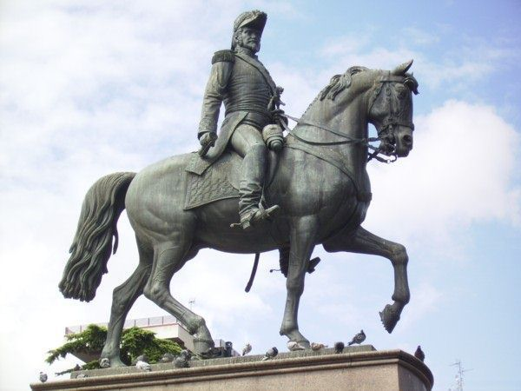
La preferencia de Mª Cristina por los moderados termina por provocar su caída y exilio a Francia. Le sustituye el héroe de la victoria contra los carlistas, el general Espartero.
Espartero, considerado progresista, estableció en realidad una regencia populista basada en su éxito militar.
Estatua de Espartero en Logroño, lugar donde pasaría sus últimos años.

Slide 52
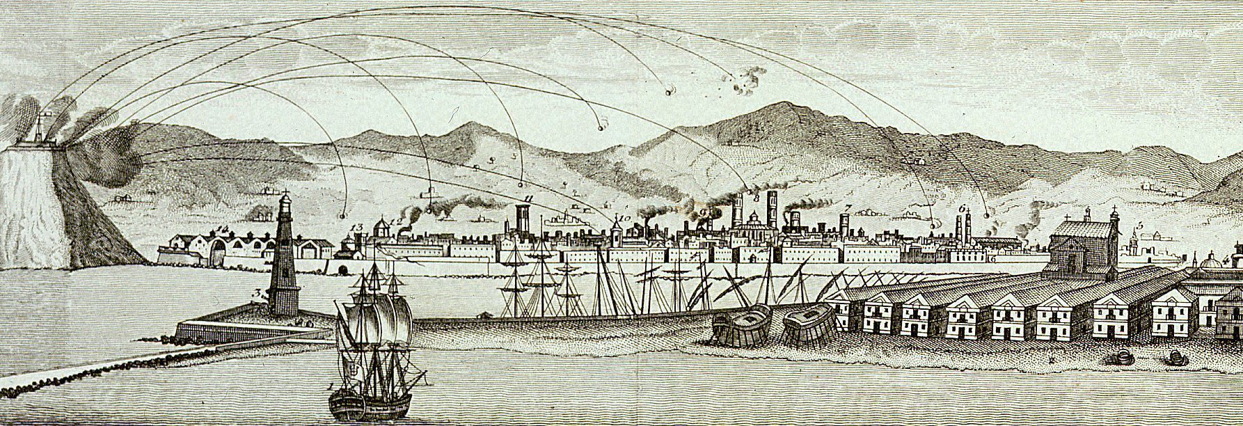
La caída de Espartero está relacionada con la pérdida de popularidad que sufrió rápidamente.
Ya en 1841 Espartero vive varios intentos fallidos de pronunciamientos contra él. A finales de 1842 estalla en Barcelona un motín contra el reclutamiento militar que Espartero decide sofocar personalmente con el bombardeo de la ciudad que provoca centenares de muertos.

Slide 53
Aislado en el Congreso, se suceden los pronunciamientos y finalmente, las tropas de Narváez (derecha) derrotan a las de Espartero en la batalla de Torrejón de Ardoz (1843). Espartero se exilia en Londres.

Slide 54
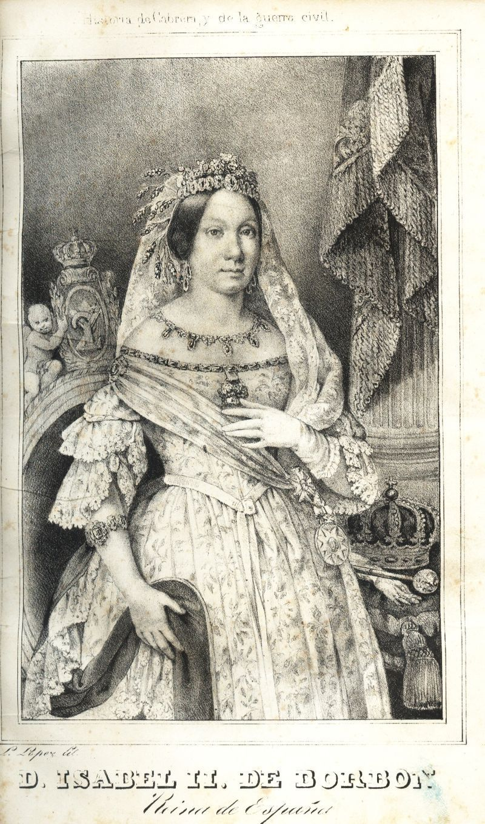
Se decide entonces adelantar la mayoría de edad de Isabel II entrándose en su reinado efectivo (1843-1868).
La negativa de entregar de nuevo la regencia a Mª Cristina llevó a adelantar la mayoría de edad de Isabel con la intención de desactivar las sublevaciones progresistas. Con 13 años recién cumplidos Isabel se convertía en la jefa del Estado.

Slide 55
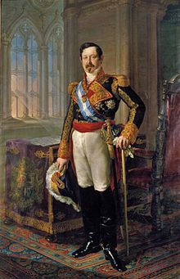
De 1843 a 1854 se desarrolló la Década Moderada, el período de gobierno más estable en el que se suceden ininterrumpidamente gobiernos moderados.
Durante este período es Narváez el personaje fundamental y que más tiempo será presidente del Gobierno. Es ahora cuando se desarrolla el núcleo del programa liberal moderado: creación de la figura del gobernador civil dependiente del ministerio de Gobernación, fundación de la Guardia Civil, elaboración de un código penal…

Slide 56
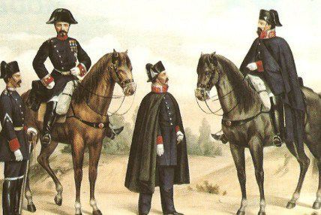
La Guardia Civil se creó en 1844 para combatir la inseguridad rural tras la guerra carlista.
La Guardia Civil terminaría sustituyendo del todo a la Milicia Nacional. A diferencia de esta, la Guardia Civil dependía de los ministerios de Guerra y Gobernación, por lo que fue un cuerpo al servicio del poder central en vez de al poder municipal como ocurría con los milicianos. Por eso es considerada una medida dentro de la lógica centralista moderada.

Slide 57
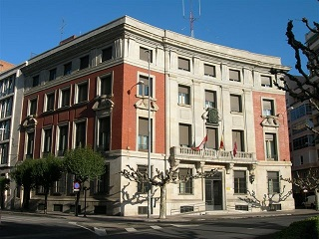
También es ahora cuando se consagra el sistema electoral controlado desde el Ministerio de Gobernación que garantizaba la victoria al partido deseado.
En 1847 se establecía definitivamente la denominación de gobernador civil para los representantes políticos del Gobierno en las provincias. Esta figura ya existía con la creación de los jefes políticos desde 1834, pero ahora se convierten en claves dentro la correa de transmisión del poder.
Desde 1997 han pasado a llamarse subdelegados del Gobierno. En León su sede está en la Plaza de la Inmaculada.

Slide 58
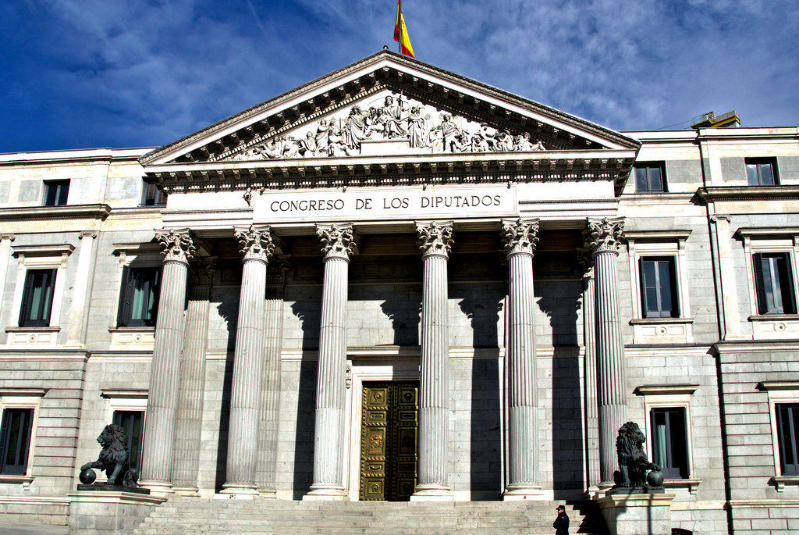
Por cierto, también es ahora cuando se construye el edificio actual del Congreso de los Diputados que se inaugura en 1850.

Slide 59
Otra reforma de este período fue la reforma Mon-Santillán (políticos de la imagen) de 1845.
Lo interesante de la misma fue la unificación de impuestos en todo el territorio pese al rechazo que provocaría especialmente el denominado impuesto de consumos (una especie de IVA).

Slide 60
A partir de 1848 los moderados se escoran cada vez más hacia la derecha.
En 1848 estallan una serie de revueltas de inspiración liberal democrática en toda Europa. En Madrid los demócratas son fácilmente vencidos por la contundencia de la respuesta de Narváez. El resultado es una reducción de las libertades.

Slide 61
Sin embargo, la circunstancia clave es la llegada al Gobierno de los seguidores de Bravo Murillo.
Este político moderado llega al poder ante la sucesión de escándalos de corrupción relacionados con el enriquecimiento de políticos como Narváez en un contexto además de graves desequilibrios presupuestarios. Entre sus medidas destacaron la mejora de las relaciones con la Santa Sede mediante el establecimiento del Concordato de 1851 y el proyecto de una nueva constitución que pretendía reforzar el poder de la reina. Sus medidas conservadoras y otras contra los militares, generaron una oposición que provocó su caída.

Slide 62
En 1854 se producía un alzamiento militar encabezado por el general O´Donnell conocido como Vicalvarada.
Se llama así por producirse un enfrentamiento entre las tropas rebeldes y las gubernamentales en la localidad de Vicálvaro (Madrid). El resultado no fue concluyente.

Slide 63
Durante días se suceden revueltas populares con asesinatos e incendios como los ocurridos en Madrid. A la vez, el diputado Cánovas del Castillo redacta el “manifiesto del Manzanares” pidiendo reformas en el sistema político.
“Jornadas de Julio” en Madrid.

Slide 64
Los progresistas se hacen con el poder liderados por Espartero y con O´Donnell en el Gobierno. Es el período conocido como Bienio Progresista (1854-56).
Lo más destacado de este período fueron las medidas económicas tomadas: leyes de desamortización de Madoz (1855), la de los Ferrocarriles (1855) y la de Sociedades de Crédito (1856), así como la creación del Banco de España (1856). La primera fomentó la introducción de capitales franceses y británicos para construir ferrocarriles. La segunda mejoró la financiación para potenciar la economía española.

Slide 65
Los progresistas no tuvieron tiempo suficiente para desarrollar una nueva constitución (1856) que nunca llegó a entrar en vigor.
Las propuestas progresistas chocaron de inmediato con las sublevaciones carlistas y con las frecuentes insurrecciones demócratas a través de la Milicia Nacional. Sin embargo, la caída progresista se produjo a raíz de la represión que siguió a los “motines del pan”, también inspirados por lo demócratas, acaecidos en Castilla (Valladolid, Medina de Rioseco y Palencia).

Slide 66
Espartero dimite y el Gobierno pasa a O´Donnell que inicia una contrarrevolución. Este período es conocido como “fase unionista-moderada” (1856-1868).
O´Donnell encabezará desde ese año la Unión Liberal que se alterna en el poder con los moderados de Narváez. Entre 1858 y 1863 O´Donnell gobernará durante cinco años seguidos en el mandato político más largo de todo el reinado de Isabel II. Es el conocido como Gobierno Largo de O´Donnell.

Slide 67
Lo más destacado de este período es la oleada de patriotismo que fortalece la posición de O´Donnell como héroe militar.
La aventura más exitosa de España se produce entre 1859 y 1860 cuando conquistan Tetuán las tropas dirigidas por O´Donnell y el general progresista Prim (imagen).

Slide 68
También es un período de consolidación de reformas liberales en un sentido racionalista similar al de la Década Moderada.
De este momento es la Ley de Instrucción Pública o Ley Moyano (1857). La misma organizaba por vez primera a nivel nacional toda la educación dividiéndola en tres niveles por edades (antecedente de nuestra Primaria, Secundaria y Universidad) y en pública y privada. Con ella se intentaba hacer obligatoria la enseñanza hasta los 9 años, aunque el problema es que hizo recaer los gastos sobre los maltratados municipios.

Slide 69
Y no hay mejor ejemplo de racionalización que el desarrollo de organismos estatales de estadística para estudiar y mejorar la sociedad.
Aunque el INE no se crea hasta 1945, es a finales de 1856 cuando se crea la Comisión de Estadística del Reino, que al año siguiente pasa a llamarse Junta de Estadística. Con ella se inicia la elaboración de los primeros censos de población (1857).

Slide 70
Sin embargo, desde 1863 el régimen isabelino entra en una crisis irreversible que produce el exilio de Isabel en 1868.
Elevados costes derivados de las intervenciones españolas en México, Conchinchina y Santo Domingo.
Deterioro de la imagen de Isabel II en relación a su promiscuidad y las intrigas de palacio.
Crisis económica financiera y agraria conjugados con casos de corrupción.
Muertes de O´Donnell (1867) y Narváez (1868).
Crecientes medidas represoras a raíz de acontecimientos como la Noche de S. Daniel (1865).
Unión de la oposición contra Isabel a través del Pacto de Ostende (1866-67).

Slide 71
La Noche de S. Daniel (1865) fue un acontecimiento interesante para comprender el creciente descrédito monárquico.
Un artículo del catedrático Emilio Castelar desató la polémica. En él criticaba una donación hecha por Isabel II al Estado porque consideraba que sus bienes eran estatales y no de la reina. El Gobierno exigió la expulsión de Castelar de su cátedra. El rector dimitió y se produjeron revueltas populares que fueron duramente reprimidas.

Slide 72
En 1866 los progresistas de Prim (derecha) y los demócratas acuerdan en la ciudad belga de Ostende propiciar la caída de Isabel (Pacto de Ostende). En 1867, al morir O´Donnell, el general Serrano (izquierda) incorpora a la Unión Liberal al pacto.
La foto hace referencia al Gobierno Provisional formado en 1869. De todos modos, los que aparecen son también los implicados en la firma del Pacto de Ostende.

Slide 73
Las diferentes constituciones
Los textos moderados: el Estatuto Real de 1834 y la Constitución de 1845.
Los textos progresistas: la Constitución de 1837, la Pepa y el proyecto de 1856.

Slide 74
Constituciones y similares

Slide 75
Los programas políticos moderado y progresista donde mejor se plasmaron fue en los diversos textos constitucionales de este período.
Constitución de 1812
Progresistas
Estatuto Real de 1834
Constitución de 1837
Constitución de 1845
Moderadas
Constitución de 1856

Slide 76
El Estatuto Real de 1834 lo sacó adelante un liberal moderado (Martínez de la Rosa) con la intención de afianzar la alianza con los absolutistas moderados.
Se trata de un texto muy moderado que permitía al rey recuperar gran parte de su poder. Sin embargo, se hacían concesiones al liberalismo con el fin de buscar una reconciliación. En concreto, se reconocía la existencia de un Estamento de Procuradores elegible. Se basó en el modelo de la Carta francesa de 1814 otorgada por Luis XVIII (derecha). Además, es la primera bicameral.

Slide 77
La Constitución de 1837 surgió de la mano del Gobierno progresista de Calatrava.
Se trata de un texto progresista pero con claros componentes moderados con la intención de contentar a los moderados. Es por ello algo más moderada que la del 12 y en ciertos aspectos algo ambigua. Incluye una serie de derechos liberales (igualdad jurídica, propiedad, de imprenta…), la división de poderes e incluso se sobreentiende la no confesionalidad del Estado. Sin embargo, concede un poder importante al rey que incluye el veto legislativo. Por primera vez, se habla del Congreso de los Diputados y del Senado.

Slide 78
La Constitución de 1845 fue una imposición moderada en un momento de claro dominio político al inicio de la Década Moderada.
Mantenía rasgos liberales como la inclusión de derechos individuales, pero introducía limitaciones destacando la soberanía compartida entre el Rey y las Cortes, el fortalecimiento de un Senado no accesible para cualquiera, el oscurecimiento de la división de poderes, la supresión de la Milicia Nacional o la declaración de la confesionalidad del Estado.

Slide 79
Comparativa entre las constituciones. Nos interesa fijarnos en las cuatro primeras columnas.
(Hay una errata en la de 1845, puesto que el sufragio afectaba solo al 0,8% de la población, no el 4,3).

Slide 80
En cualquier caso, el programa político liberal no se agota en las constituciones.
Racionalidad administrativa (obra moderada): creación de las provincias, supresión de los fueros navarros, mayor unidad tributaria, elaboración de códigos de leyes y del primer Censo de Población…
Medidas económicas (progresista): desamortizaciones, fomento del ferrocarril, regulación de la banca, creación del Banco de España…
Reforma educativa (progresista y moderada): extensión de la educación primaria con la Ley Moyano.
Fomento del centralismo y el orden (moderada): creación de los gobiernos civiles y de la Guardia Civil.

Slide 81
Algunas medidas tendrán gran trascendencia en la historia de España, como el caso de la creación de la división provincial (1833).
La división en 49 provincias (Canarias se dividiría en dos en 1927) y 15 regiones fue obra del ministro de Fomento Javier de Burgos al poco de morir Fernando. Fue una medida de los absolutistas moderados pero los liberales la asumieron sin problemas al basarse en sus planteamientos anteriores.

Slide 82
Conclusión
El agotamiento del reinado de Isabel.

Slide 83
La grave crisis social, económica y política de los últimos años del reinado de Isabel terminó propiciando su caída en 1868.
En abril de 1868 moría Narváez, el último apoyo sólido que le quedaba a Isabel. La reina veraneaba en la ciudad de San Sebastián, donde recibió la noticia del alzamiento contra ella. Cruzó la frontera con Francia para no volver jamás a ocupar el trono español.

